Slide 1
Виртуальный улей
Лилия Абдулина
Ольга Кислухина
Вадим Филатов
гр. 442

Slide 2
Функциональность
Мониторинг и предугадывание поведения пчёл
Планирование количества производимого мёда и численности пчёл
Обеспечение безопасности для пчёл и окружающих

Slide 3
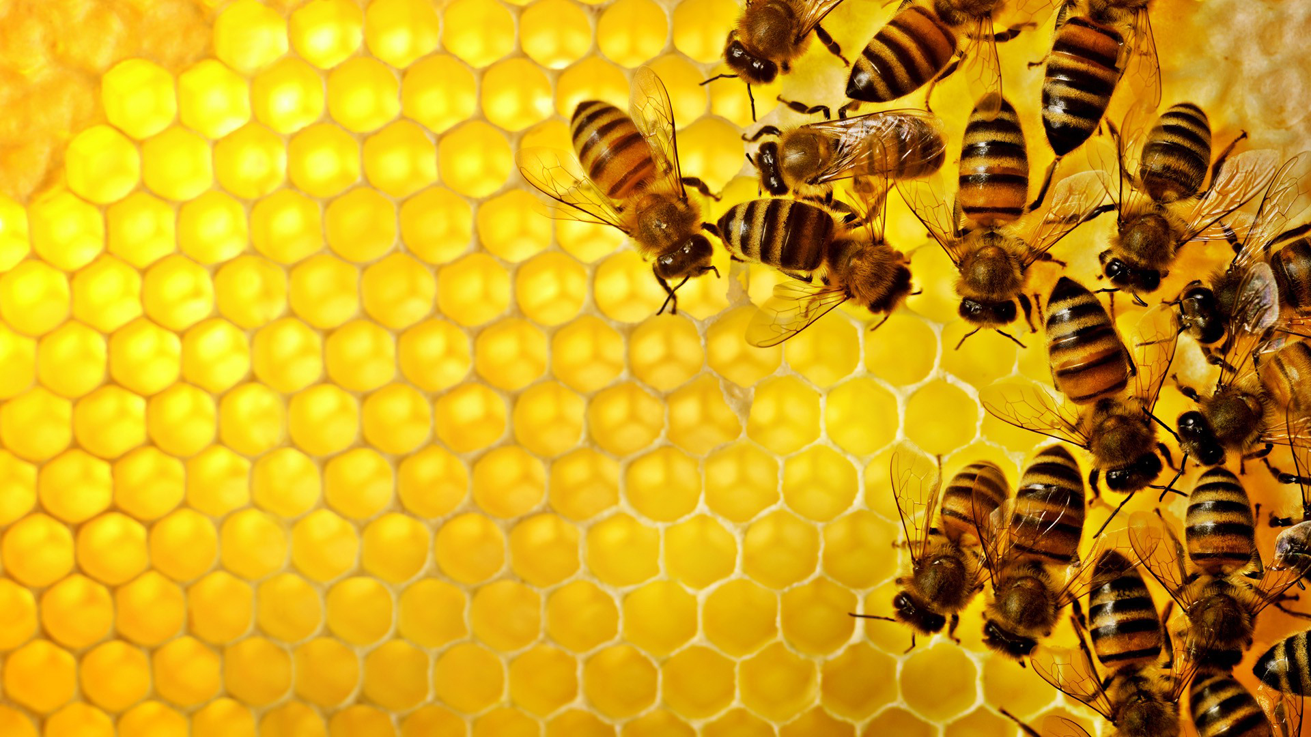
Функциональные требования по ролям
Технический специалист
Загрузка справочной информации
Загрузка стратегий поведения
Пасечник
Запрос справочной информации
Моделирование поведения улья по параметрам (количество пчёл, погода на ближайший месяц (~температура и количество солнечных дней), вероятность нападения медведя)
Сохранение сценариев
Запрос сохранённого сценария

Slide 4
Команда разработчиков
Лилия Абдулина – архитектор, project manager, тестер
Ольга Кислухина – технический писатель, тестер
Вадим Филатов – разработчик, тестер

Slide 5
Общая архитектура
Сервер
приложений
Веб-сайт
Веб-сервер
База данных
Клиент
Сервер

Slide 6
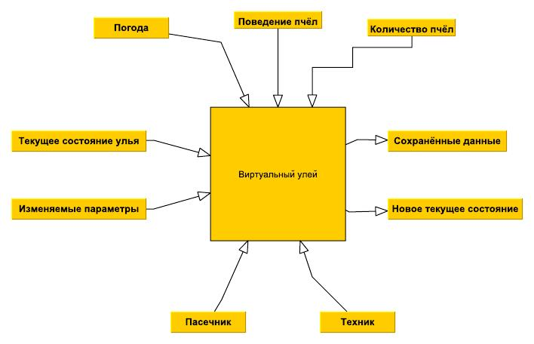
Context

Slide 7
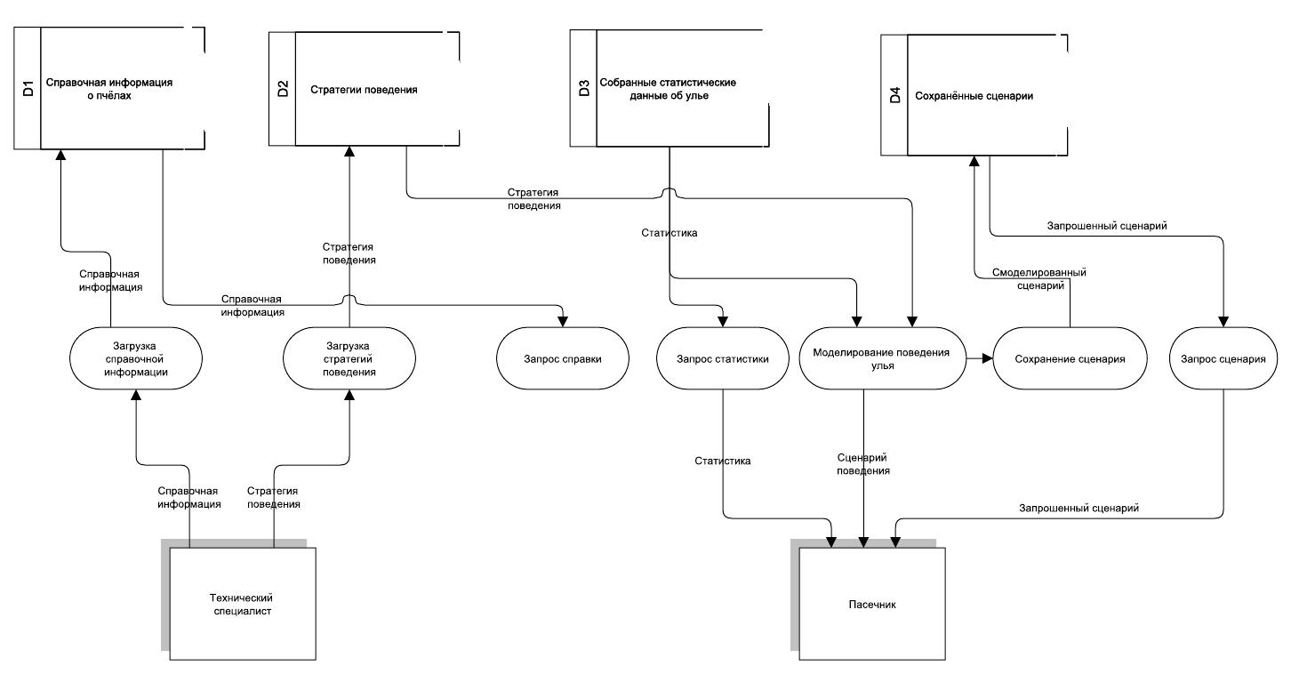
Data flow

Slide 8
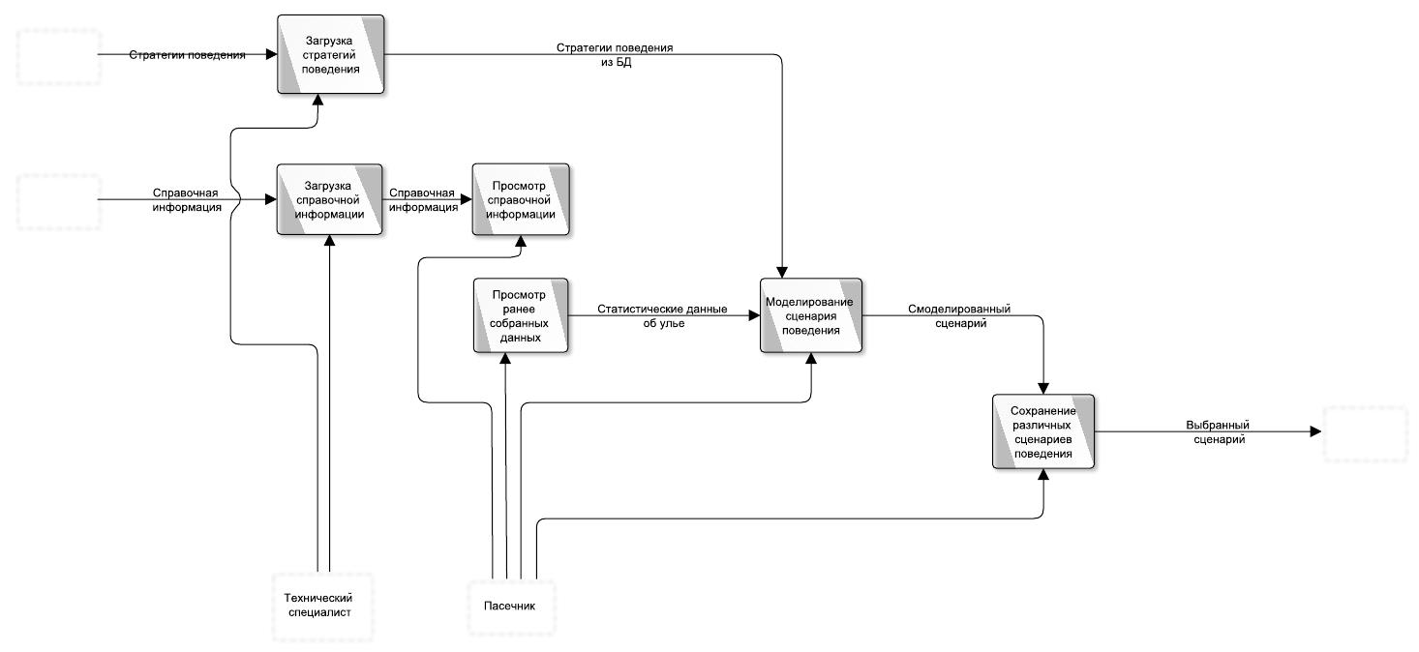
IDEF0

Slide 9
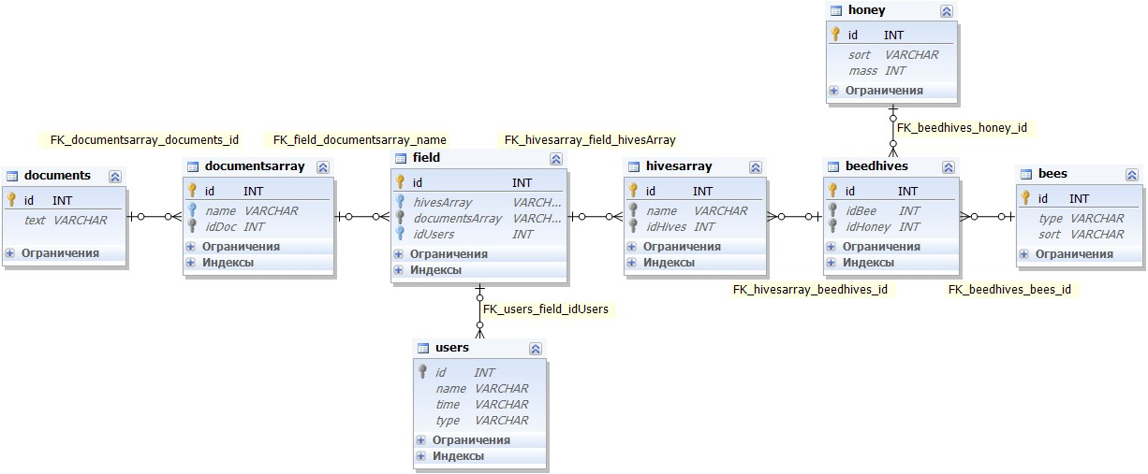
ER model

Slide 10
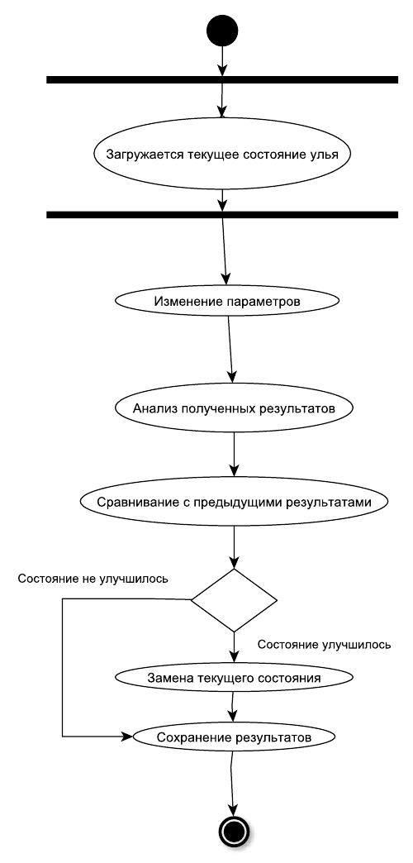
Activity example

Slide 11
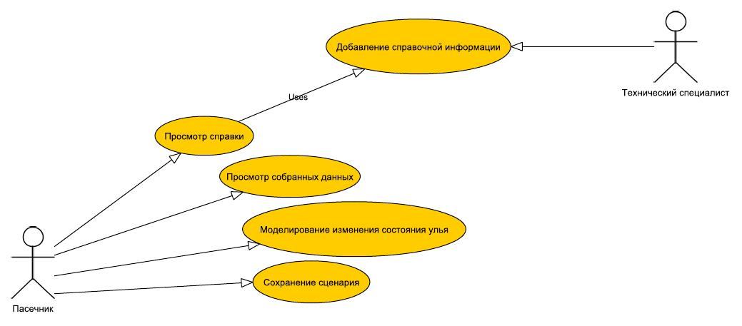
Usecase

Slide 12
Клиент
HTML + CSS – вёрстка страницы
JavaScript

Slide 13
Сервер
Веб-сервер
Apache HTTP-сервер
PHP
База данных

Slide 14
Обзор технологий
HTML + CSS
MySQL + PHP + Apache

Slide 15
План работ
14.03 – проектирование, разработка usecases
21.03 – программирование + тестирование
28.03 – программирование + тестирование
04.04 – подготовка пользовательской документации, тестирование и отладка
11.04 – подготовка пользовательской документации, презентации прототипа
25.04 – демонстрация новой версии программы, корректировка документации
2.05, 9.05 – выходные
16.05 – презентация системы

Slide 16

Beehive

